Slide 1
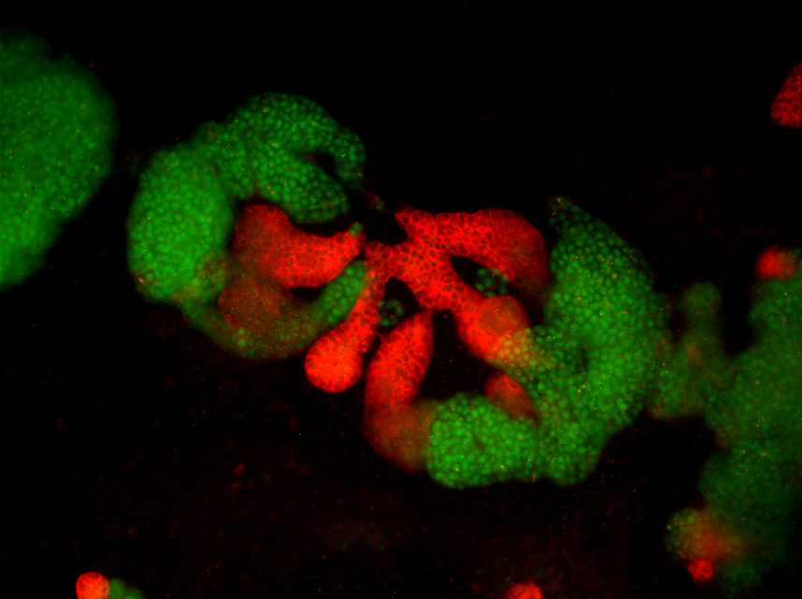


ΜΒΓ-605: Βιολογία Βλαστοκυττάρων και Αναγέννησης
Βλαστοκυτταρικά Μοντέλα Ασθενειών:
Case Study I: Νεφρικά Οργανοειδή
Γιάννης Μπαντούνας
ibantoun@mbg.duth.gr

Slide 2
Περίγραμμα μαθήματος
Σύντομη εισαγωγή στη χρήση πολυδύναμων βλαστοκυττάρων για την ανάπτυξη μοντέλων ασθενειών
Πολύ (!) σύντομη εισαγωγή στην ανάπτυξη του νεφρού
Διαφοροποίηση προς νεφρικό ιστό σε δύο και σε τρεις διαστάσεις
Αναπαράσταση γενετικών/αναπτυξιακών ασθενειών του νεφρού
Ανοιχτά ζητήματα και τρέχουσα έρευνα

Slide 3
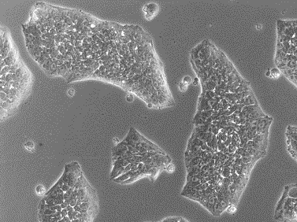
Γιατί διαφοροποιούμε βλαστοκύτταρα;
Βλαστοκύτταρα
Αναγεννητική Ιατρική
Μοντέλα Ασθενειών
Μελέτη
Μοριακών/Κυτταρικών Μηχανισμών
(Εύρεση στόχων για παρέμβαση)
Drug Screening (hypothesis-free)

Slide 4
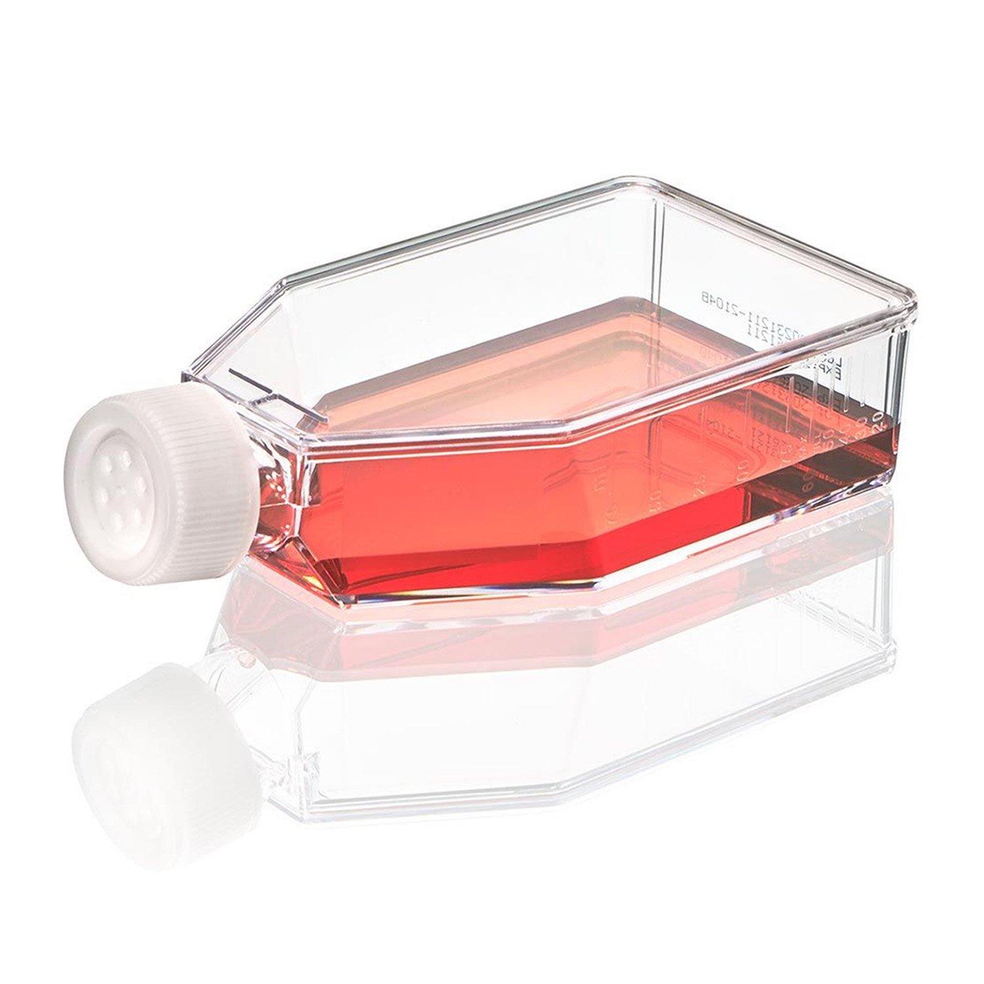
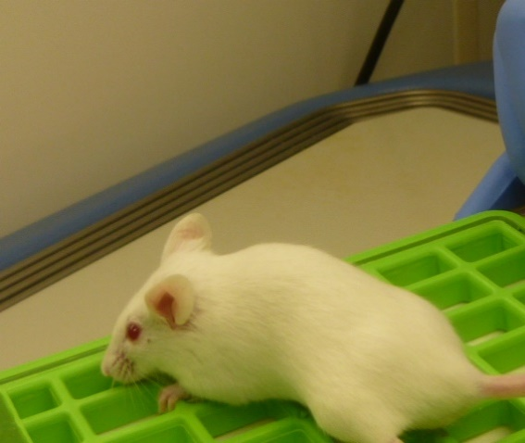
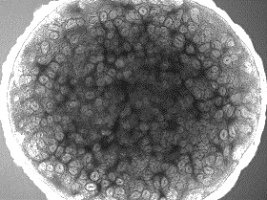
Γιατί μοντέλα ασθενειών από ανθρώπινα βλαστοκύτταρα;
 | Κυτταρικές Σειρές | Ζωικά μοντέλα | Βλαστοκυτταρικά μοντέλα
Ευκολία | ☑ | ⮽ | ⮽
Χαμηλό Κόστος | ☑ | ⮽ | ⮽
Αναπαραγωγή πολύπλοκων φαινοτυπικών χαρακτηριστικών | ⮽ | ☑⮽ | ☑
Πλήρες περιβάλλον οργανισμού | ⮽ | ☑ | ⮽
Χρησιμότητα για εξατομικευμένη ιατρική | ⮽ | ⮽ | ☑
Μελέτη της ανθρώπινης εκδοχής της ασθένειας | ⮽ | ⮽ | ☑

Slide 5
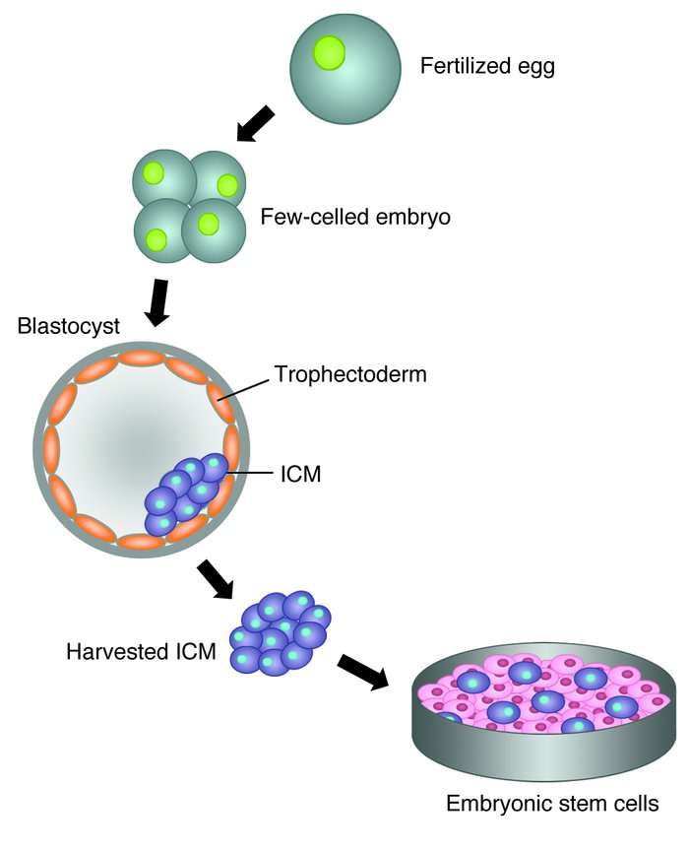
Ανθρώπινα Πολυδύναμα Βλαστοκύτταρα
Εμβρυονικά
Embryonic Stem Cells (hESCs)
Επαγόμενα
Induced Pluripotent Stem Cells (iPSCs)
J Clin Invest. 2004; 114(9):1184-1186
J Alzheimers Dis Parkinsonism. 2016 Oct;6(5). pii: 275

Slide 6
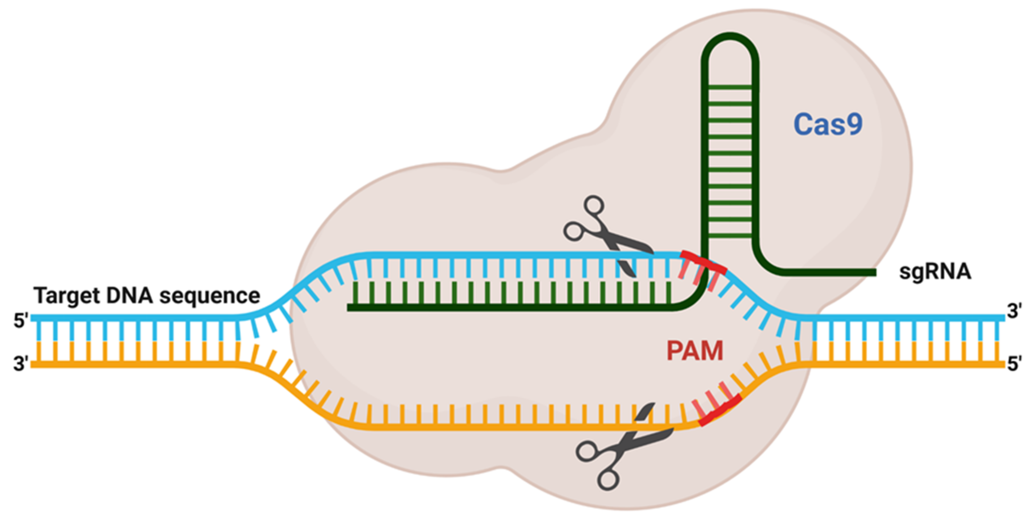
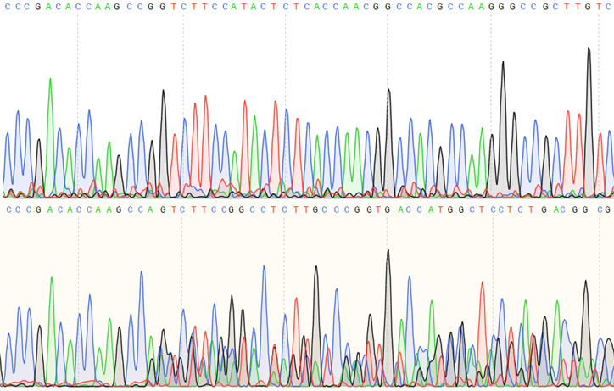
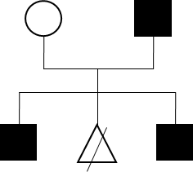
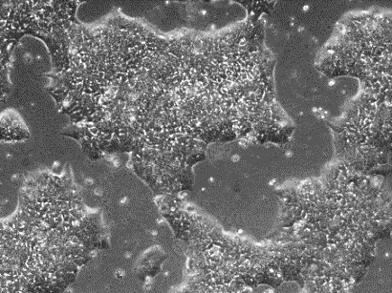
Πώς εξασφαλίζουμε την παρουσία της μετάλλαξης που μας ενδιαφέρει στις βλαστοκυτταρικές μας σειρές;
Control
HNF1B gene
CRISPR-editing στα hESCs
HNF1B^{+/-} Mutant
HNF1B ^{+/+}
HNF1B^{+/ΔExon9}
HNF1B^{+/ΔExon9}
HNF1B^{+/ΔExon9}
iPSCs από ασθενείς με τη μετάλλαξη

Slide 7
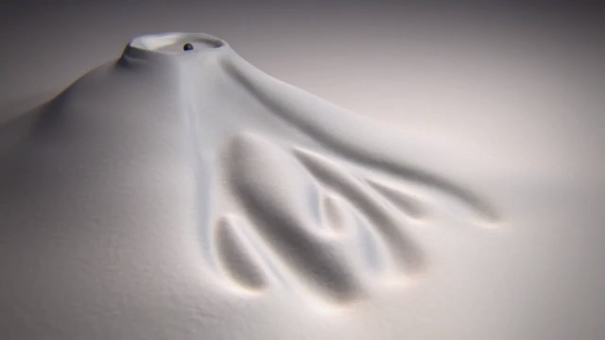
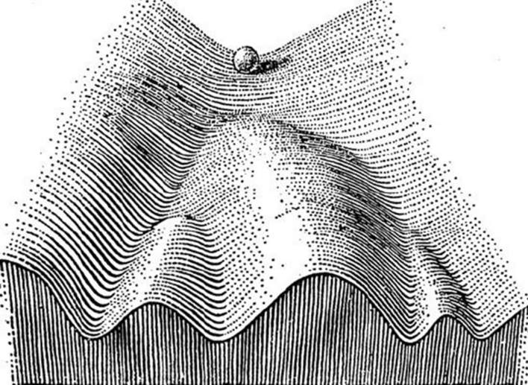
Πώς διαφοροποιούμε τα βλαστοκύτταρα στους επιθυμητούς κυτταρικούς τύπους;
Waddington’s Landscape
Waddington CH (1957) The strategy of the genes. Taylor & Francis, London
https://www.youtube.com/watch?v=KUvuv74_E1U
Συνήθως προσπαθούμε να ακολουθήσουμε την ίδια πορεία με αυτή της εμβρυϊκής ανάπτυξης

Slide 8
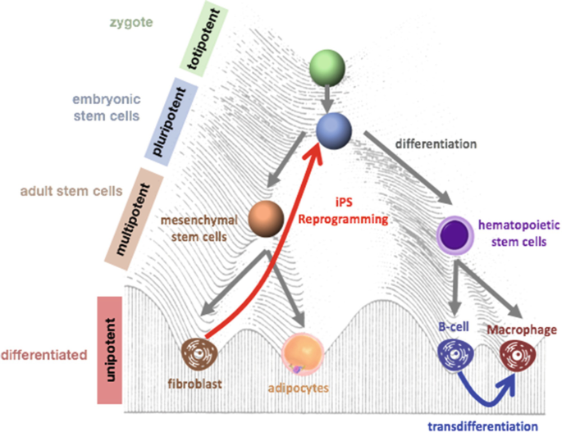
Πώς διαφοροποιούμε τα βλαστοκύτταρα στους επιθυμητούς κυτταρικούς τύπους;
Κατά τη διαφοροποίηση, τα κύτταρα:
Περνούν από ενδιάμεσα στάδια (ενδιάμεσοι κυττατικοί τύποι)
Εξειδικεύονται
Περιορίζεται το δυναμικό τους (potency)
Συνήθως, μειώνεται η ικανότητα αναδιπλασιασμού τους
Διατήρηση στους ιστούς ενδιάμεσων κυτταρικών τύπων (adult stem cells) για αναγέννηση των ιστών, ανάλογα με τις ανάγκες
Abdallah, H.M., Del Vecchio, D. (2019). Computational Analysis of Altering Cell Fate. In: Cahan, P. (eds) Computational Stem Cell Biology. Methods in Molecular Biology, vol 1975. Humana, New York, NY. https://doi.org/10.1007/978-1-4939-9224-9_17

Slide 9
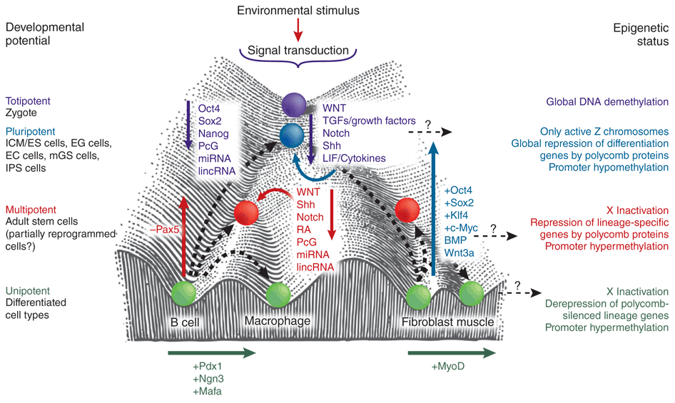
Η ενεργοποίηση μοριακών μονοπατιών «σπρώχνει» το κύτταρο προς τη μία ή την άλλη κατεύθυνση διαφοροποίησης
Mohammad, H., Baylin, S. Linking cell signaling and the epigenetic machinery. Nat Biotechnol 28, 1033–1038 (2010). https://doi.org/10.1038/nbt1010-1033

Slide 10
Περίγραμμα μαθήματος
Σύντομη εισαγωγή στη χρήση πολυδύναμων βλαστοκυττάρων για την ανάπτυξη μοντέλων ασθενειών
Πολύ (!) σύντομη εισαγωγή στην ανάπτυξη του νεφρού
Διαφοροποίηση προς νεφρικό ιστό σε δύο και σε τρεις διαστάσεις
Αναπαράσταση γενετικών/αναπτυξιακών ασθενειών του νεφρού
Ανοιχτά ζητήματα και τρέχουσα έρευνα

Slide 11
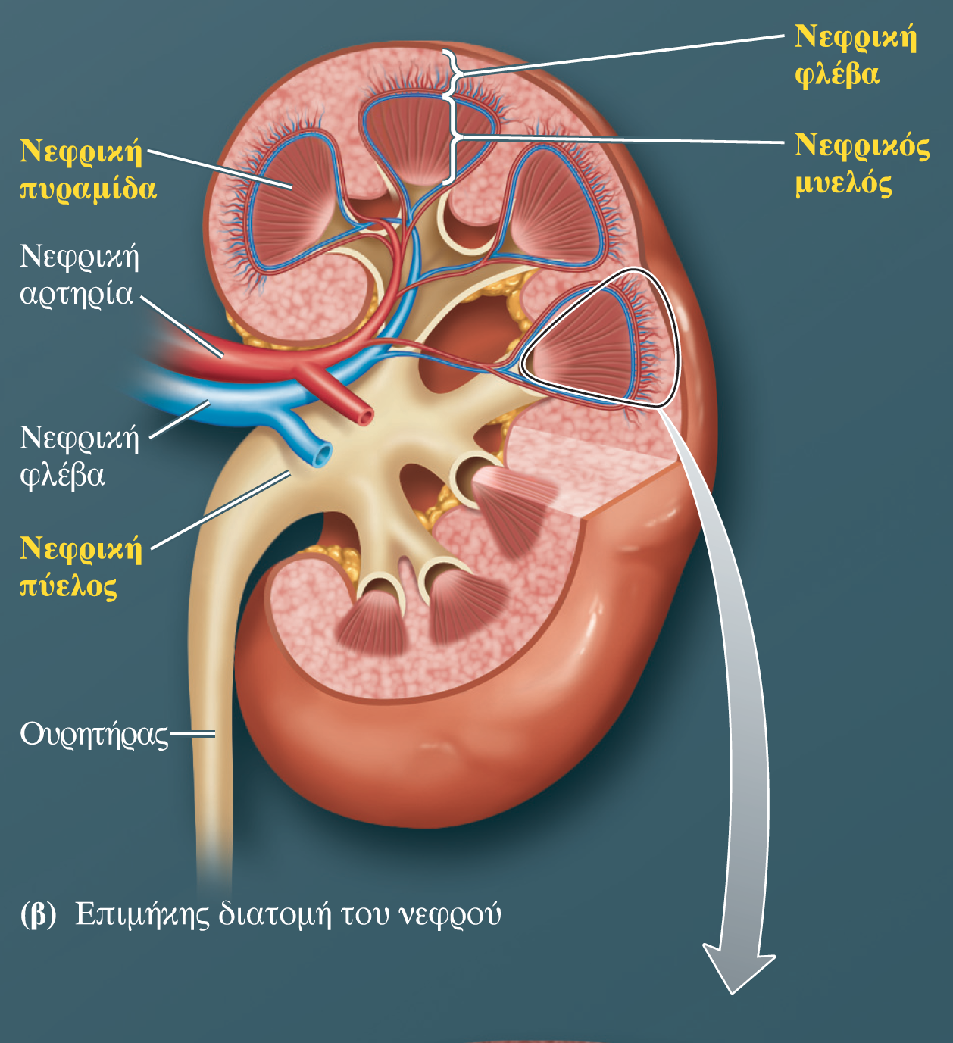
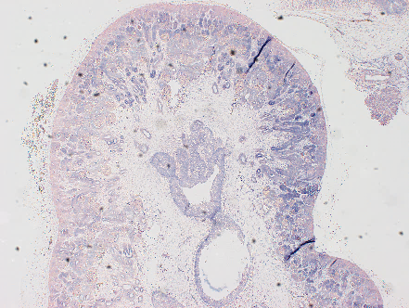
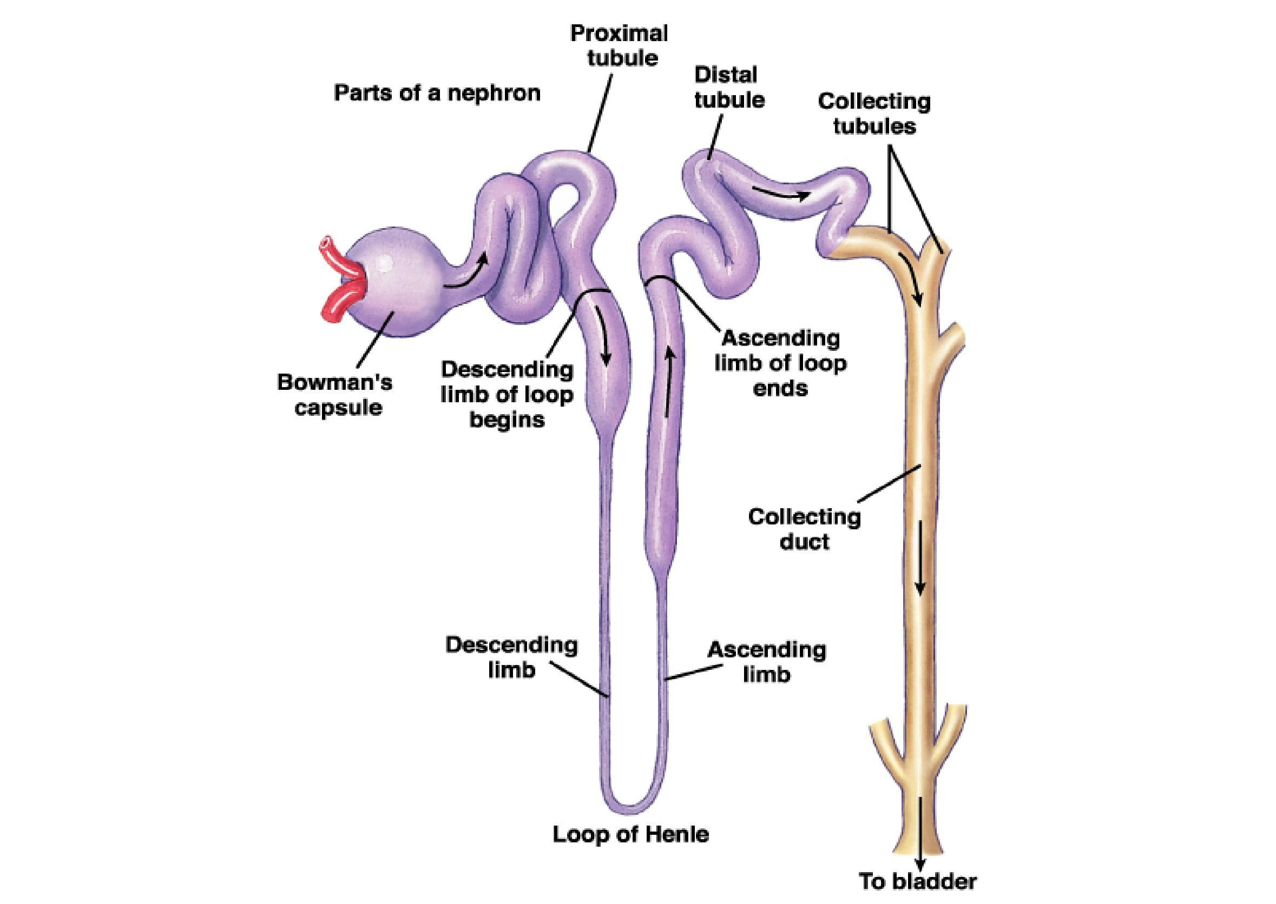
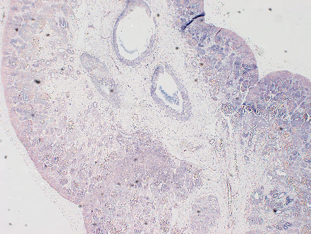
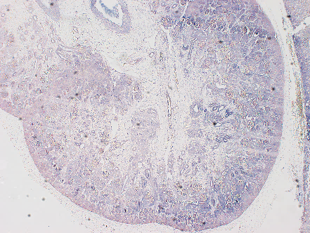
Το νεφρό και η ανάπτυξή του εν συντομία
Karimi & Shojaei (2017) IRBM
Φλοιός
Φλοιός
Μυελός
Bantounas et al (2021). Stem Cell Rep.

Slide 12
Το νεφρό και η ανάπτυξή του εν συντομία
Karimi & Shojaei (2017) IRBM
Φλοιός
Φλοιός
Μυελός
Bantounas et al (2021). Stem Cell Rep.

Slide 13
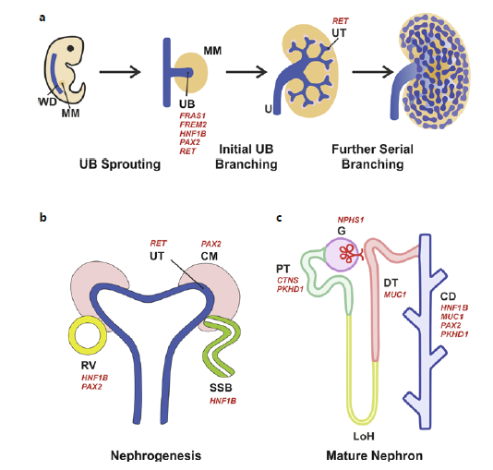
Το νεφρό και η ανάπτυξή του εν συντομία
Από το μεσόδερμα
Δύο βασικοί προγονικοί πληθυσμοί κυττάρων:
  Μετανεφρικό μεσέγχυμα (ΜΜ)
  Ουρητηρικό επιθήλιο (UE)
Συνεχής παρακρινική επικοινωνία μεταξύ ΜΜ και UE → επάγουν το ένα τη διαφοροποίηση/ ωρίμανση του άλλου

Slide 14
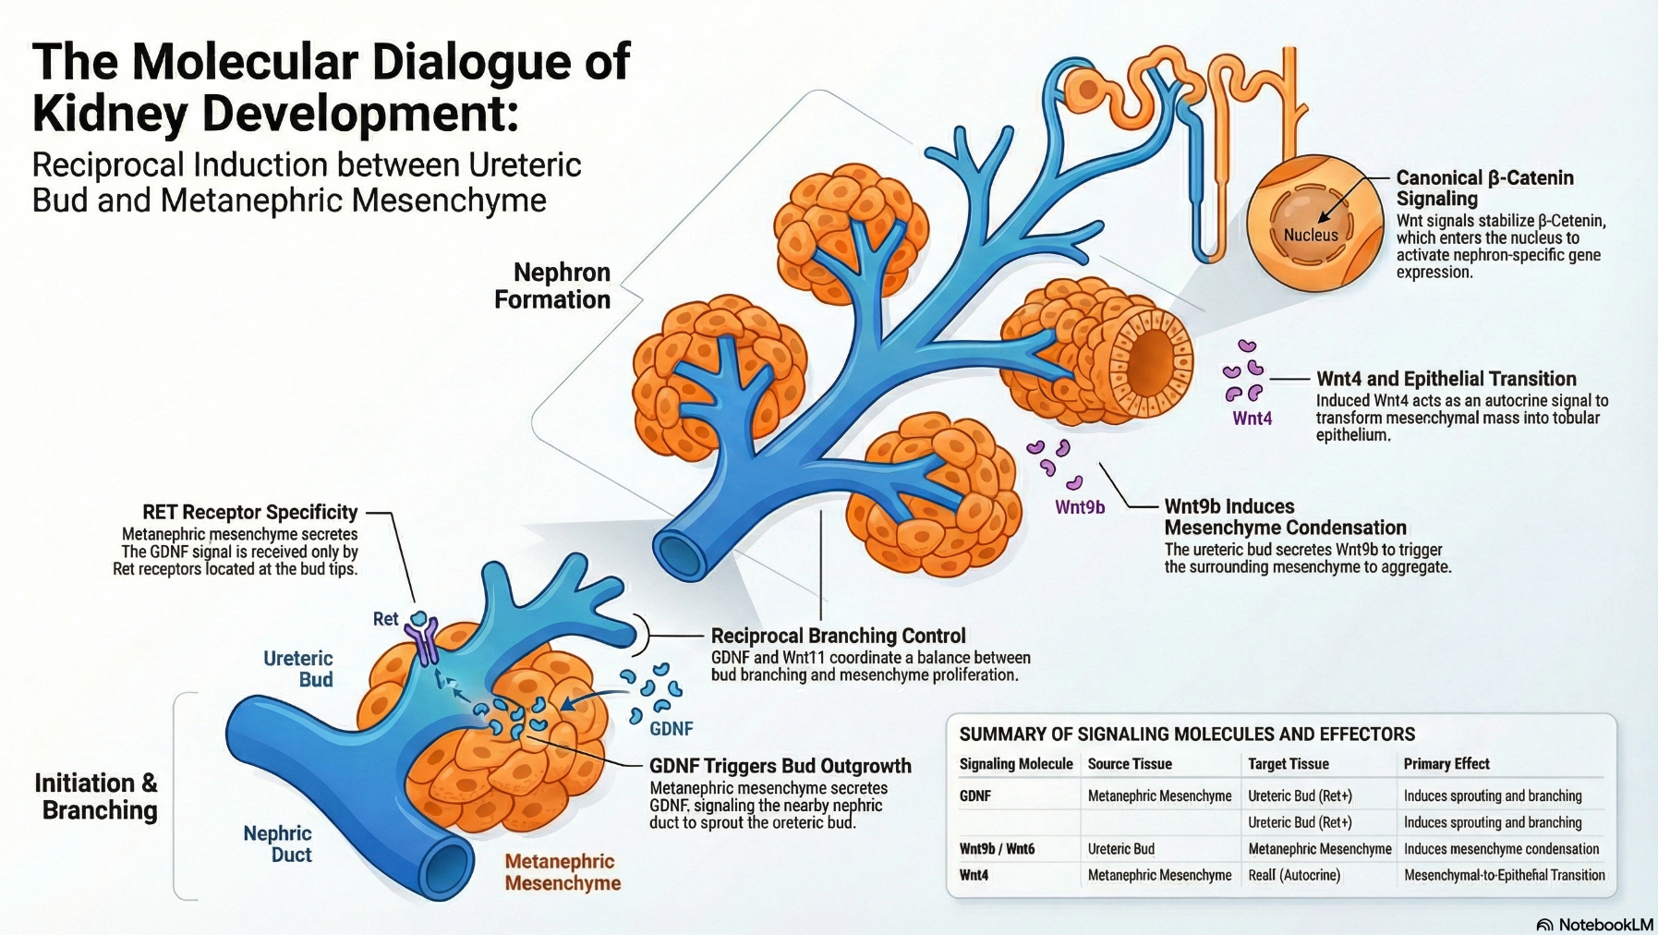
Η ανάπτυξη του νεφρού

Slide 15
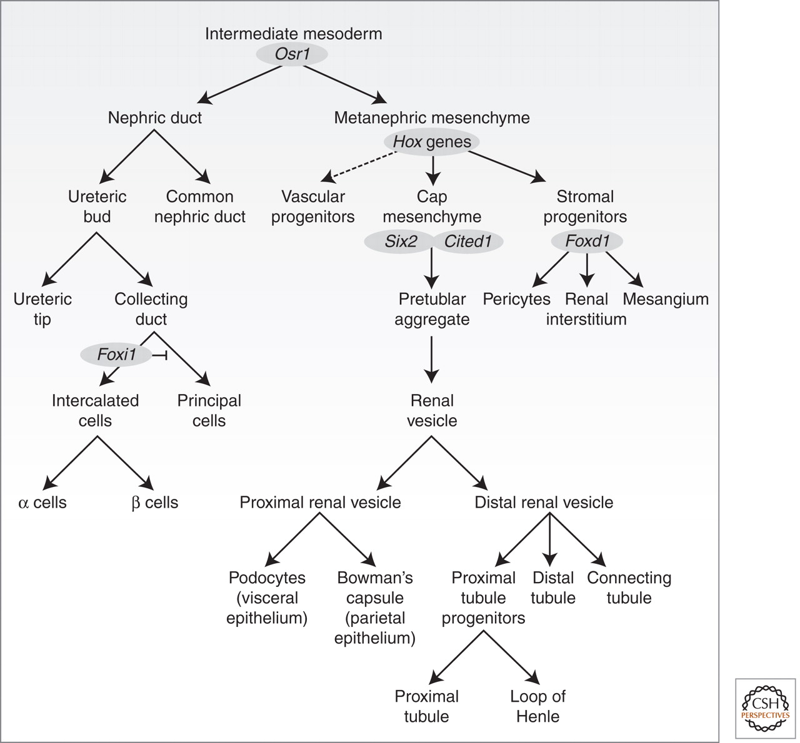
Γενεαλογία των κυτταρικών τύπων του νεφρού
Little & McMahon (2012)
Cold Spring Harb Perspect Biol 4:1

Slide 16
Περίγραμμα μαθήματος
Σύντομη εισαγωγή στη χρήση πολυδύναμων βλαστοκυττάρων για την ανάπτυξη μοντέλων ασθενειών
Πολύ (!) σύντομη εισαγωγή στην ανάπτυξη του νεφρού
Διαφοροποίηση προς νεφρικό ιστό σε δύο και σε τρεις διαστάσεις
Αναπαράσταση γενετικών/αναπτυξιακών ασθενειών του νεφρού
Ανοιχτά ζητήματα και τρέχουσα έρευνα

Slide 17
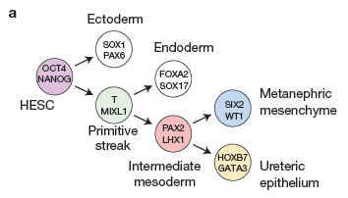

Νεφρικός ιστός από βλαστοκύτταρα
Stem
Ενδιάμεσο μεσόδερμα
Ουρηρτηρικό επιθήλιο
Takasato et al, 2014
Μετανεφρικό Μεσέγχυμα
Νεφρώνες
Συλλεκτικός πόρος

Slide 18
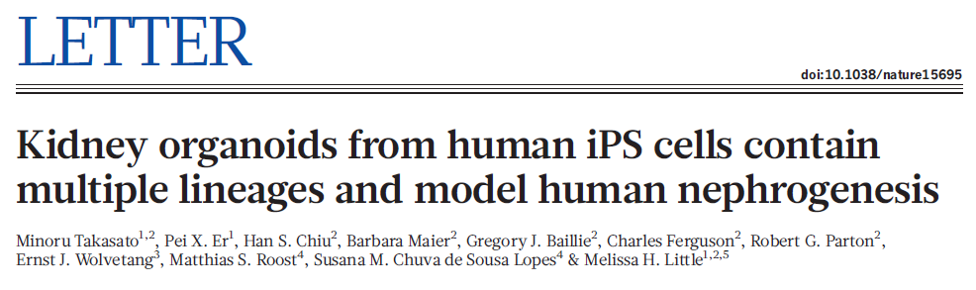
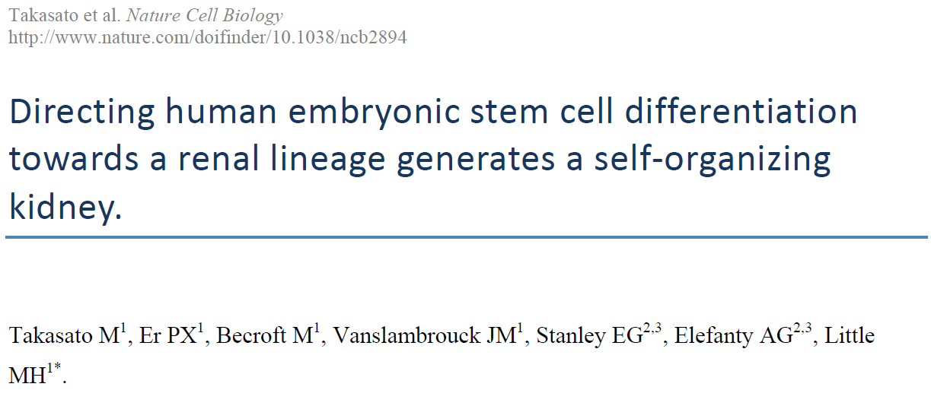

Slide 19

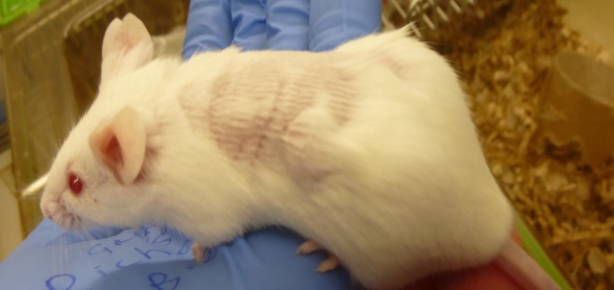
Άσκηση 1: Σημασία της κατευθυνόμενης διαφοροποιήσης
Πείραμα
Υποδόρια εμφύτευση:
Πολυδύναμων βλαστοκυττάρων
Κυττάρων μερικώς διαφοροποιημένων

Slide 20
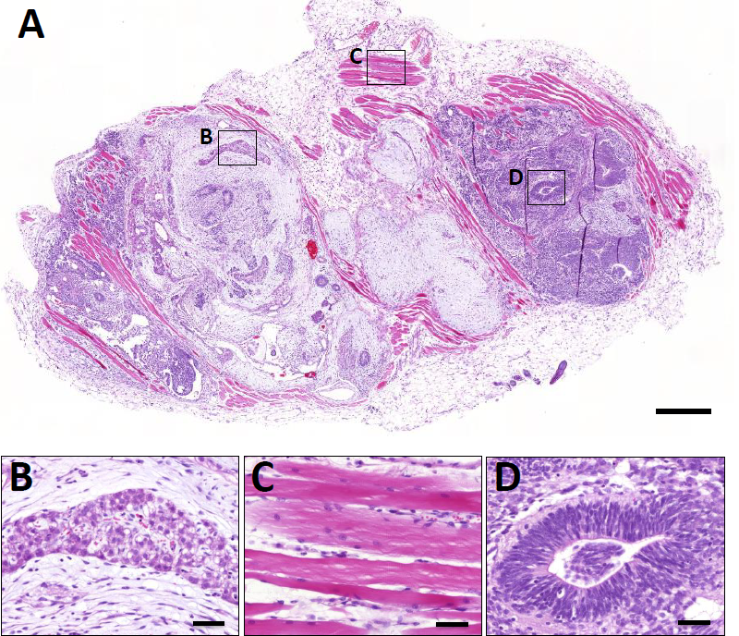
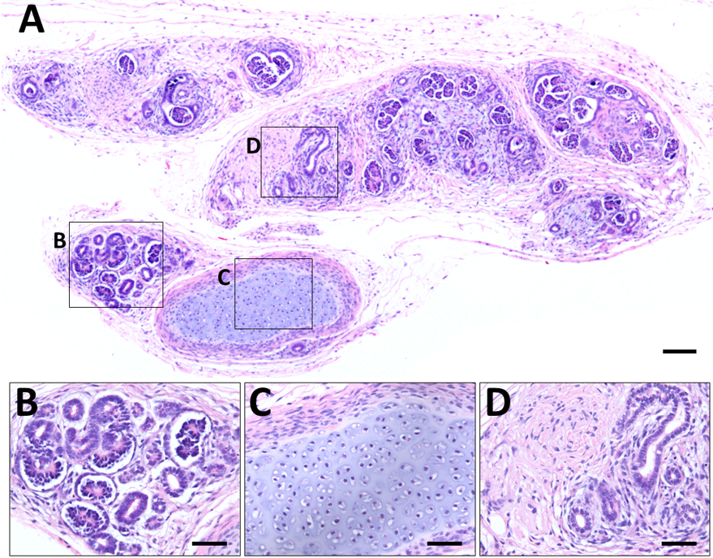
Άσκηση 1: Σημασία της κατευθυνόμενης διαφοροποιήσης
Q: Ποιο αποτέλεσμα πιστεύετε ότι προήλθε από ποια κύτταρα; Εξηγείστε γιατι.
(1)
(2)
Bantounas et al., 2018

Slide 21
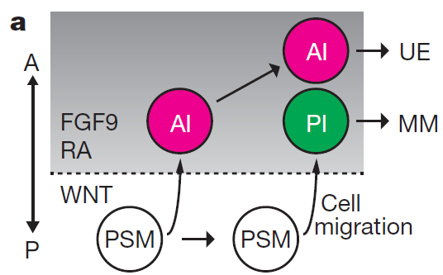
Η γνώση από την αναπτυξιακή βιολογία κλειδί για το στήσιμο του πρωτοκόλλου διαφοροποίησης
Wnt signalling: «Σπρώχνει» προς Ενδιάμεσο Μεσόδερμα (ΙΜ)
FGF9: Ευνοεί την ωρίμανση σε ΜΜ και UE
Takasato et al. (2014). Nat Cell Biol 16, 118-126
Takasato et al (2015). Nature 526, 564-568

Slide 22
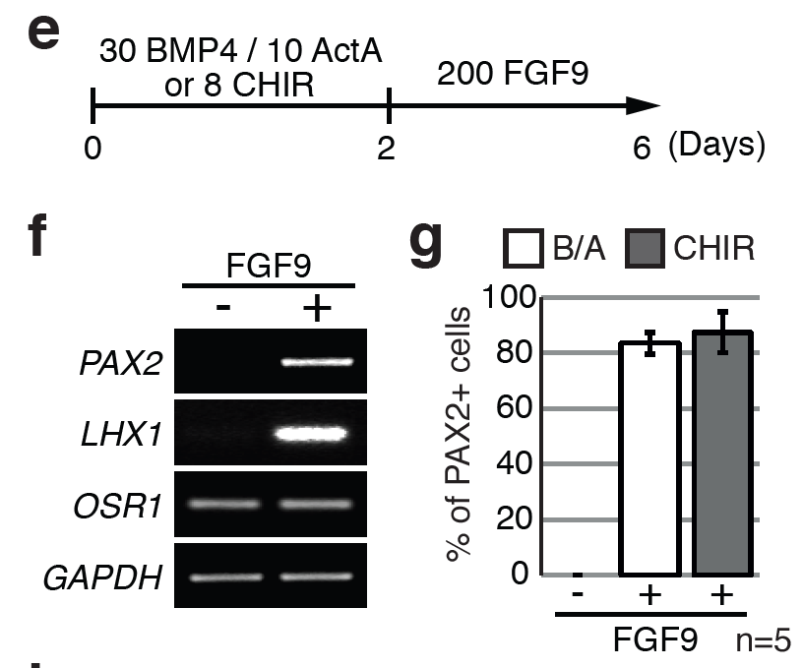
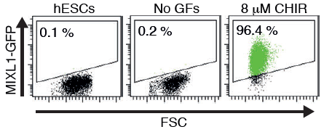
Μαντεύοντας το επόμενο βήμα συμβουλευόμενοι την εμβρυϊκή ανάπτυξη
Προς ενδιάμεσο μεσόδερμα και παρακάτω
Προς αρχίκή λωρίδα (primitive streak)
Takasato, et al. (2014). Nat Cell Biol 16, 118-126

Slide 23
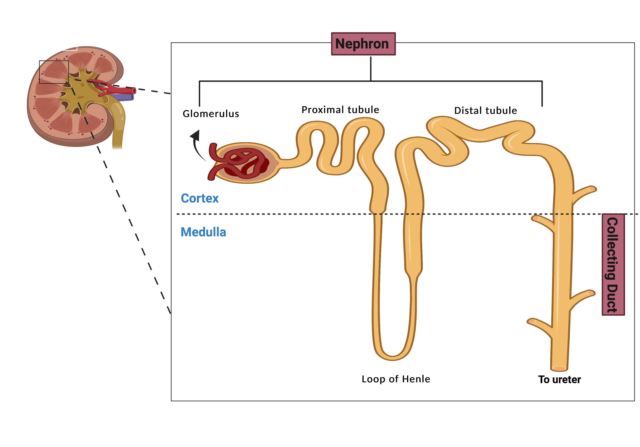
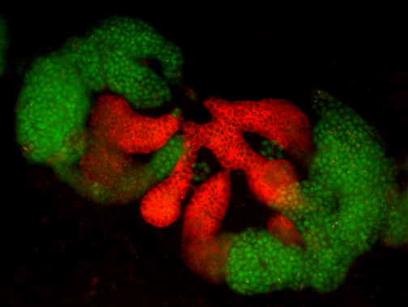
Καλλιέργειες 2D
ECAD
WT1
Μετανεφρικό Μεσέγχυμα
Ουρητηρικό Επιθήλιο
Bantounas, unpublished

Slide 24

Ασκηση 2: Ρύθμιση των λεπτομερειών σε κάθε βήμα
Stem
Αλλάζοντας στο πρωτόκολλο διαφοροποίησης:
  Τις ακριβείς συγκεντρώσεις τροφικών παραγόντων
  Τον ακριβή χρόνο παρέμβασης σε κάθε βήμα
  Τη διάρκεια κάθε παρέμβασης
μπορούμε να μεταβάλλουμε στοχευμένα το τελικό αποτέλεσμα
Ενδιάμεσο μεσόδερμα
Μετανεφρικό Μεσέγχυμα
Ουρηρτηρικό επιθήλιο

Slide 25
Ασκηση 2: Ρύθμιση των λεπτομερειών σε κάθε βήμα
Πώς πιστεύετε ότι θα επηρεάσει την ισορροπία ΜΜ / UE το χρονικό διάστημα αρχικής ενεργοποίησης του σηματοδοτικού μονοπατιού WΝΤ;
Takasato et al (2015). Nature, 526(7574):564-8
Takasato, M. et al (2015). Nature 526, 564-568

Slide 26
Περίγραμμα μαθήματος
Σύντομη εισαγωγή στη χρήση πολυδύναμων βλαστοκυττάρων για την ανάπτυξη μοντέλων ασθενειών
Πολύ (!) σύντομη εισαγωγή στην ανάπτυξη του νεφρού
Διαφοροποίηση προς νεφρικό ιστό σε δύο και σε τρεις διαστάσεις
Αναπαράσταση γενετικών/αναπτυξιακών ασθενειών του νεφρού
Ανοιχτά ζητήματα και τρέχουσα έρευνα

Slide 27
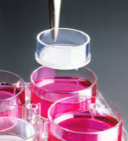
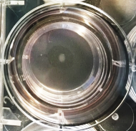
Καλλιέργειες 3D – Οργανοειδή Νεφρώνων
Day 0 (Stem cells)
2D culture at day-7
Collect, dissociate and pellet cells
Day 7
Day 9
Day 11
Day 14
Day 25
Σπειράματα
Σωληνάρια
Ioannis Bantounas & Faris Tengku, UoM

Slide 28
Ασκηση 3:
Τα πρωτόκολλα διαφοροποίησης 2D και 3D είναι σχεδόν ίδια χημικά (ίδιο θρεπτικό υλικό, ίδιοι τροφικοί παράγοντες, ίδιες συγκεντρώσεις, σχεδόν ίδιοι χρόνοι έκθεσης.
Γιατί τα αποτελέσματα είναι τόσο διαφορετικά;
2D
APEL (βασικό θρεπτικό υλικό)
CHIR
FGF9
3D
APEL (βασικό θρεπτικό υλικό)
CHIR
FGF9
FGF9
Χρόνος (μέρες)
0
3 4
7
12 13
25

Slide 29
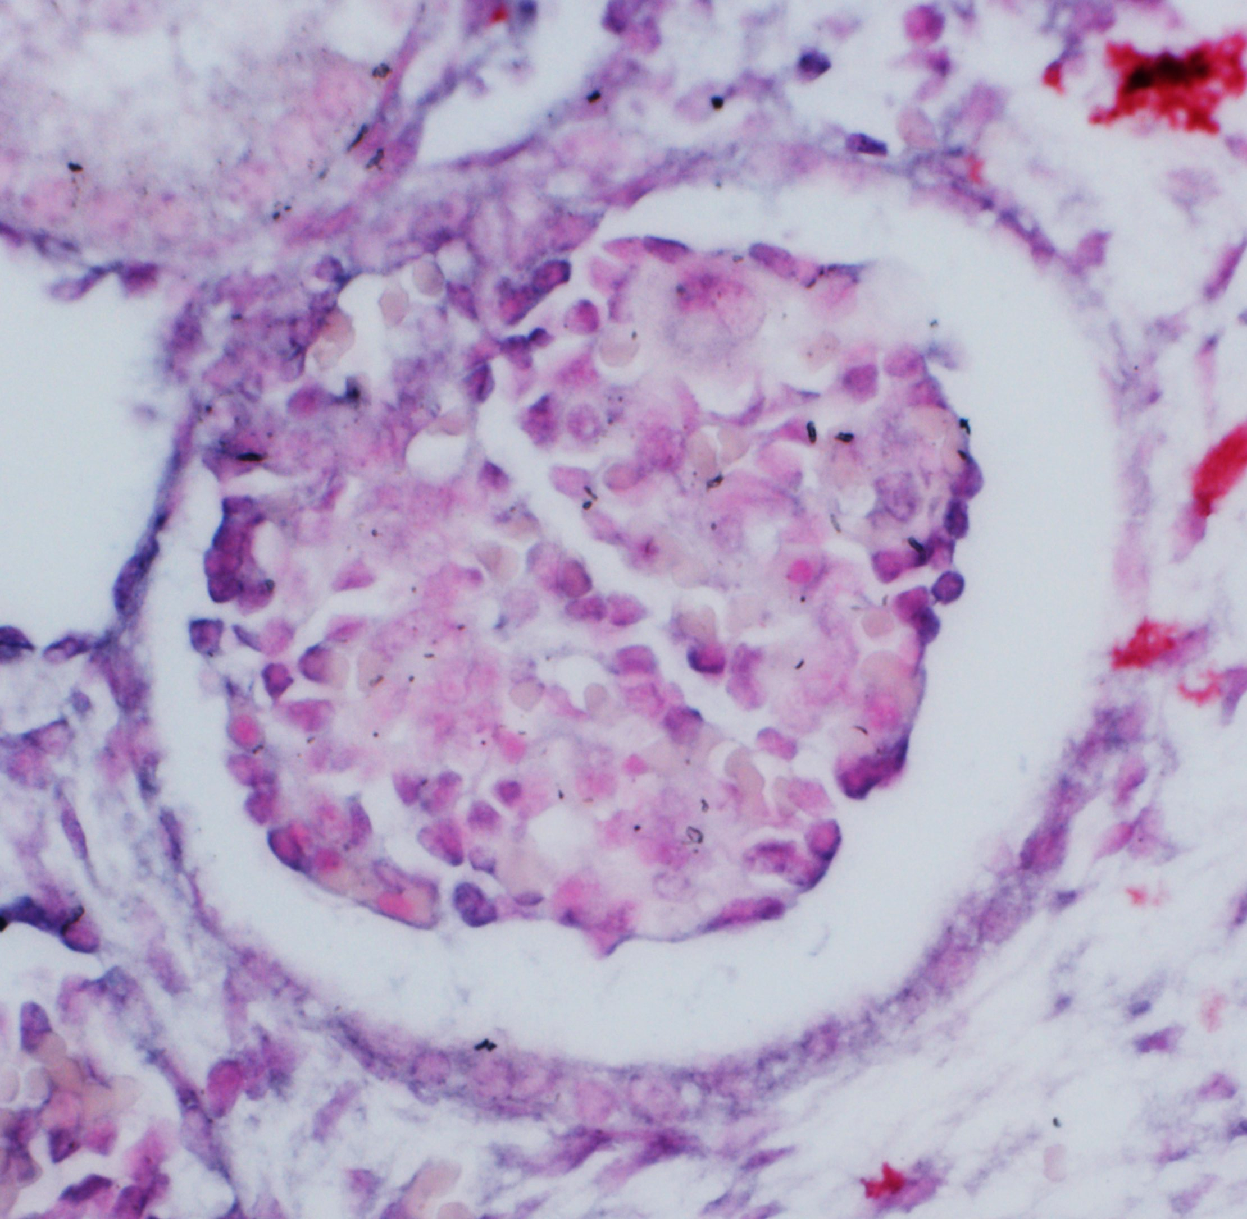
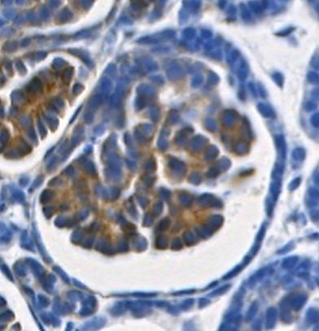
Πλεονεκτήματα καλλιέργειών 3D - Οργανοειδών
Ρεαλιστικότερη γεωμετρία → Πιο πιστή διακυτταρική σηματοδότηση → Καλύτερες πιθανότητες ωρίμανσης του ιστού
Ρεαλιστικότερη γονιδιακή έκφραση → μελέτη μοριακών μηχανισμών
Ανθρώπινο σπείραμα
(έμβρυο 10 εβδομάδων)
Σπείραμα Οργανοειδούς
από βλαστοκύτταρα
Οργανοτυπική οργάνωση των κυττάρων στον παραγόμενο ιστό (ρεαλιστική ανατομία)
Πιο πιστή αναπαράσταση της λειτουργίας / φυσιολογίας του ιστού → λειτουργικές μελέτες
Ioannis Bantounas

Slide 30
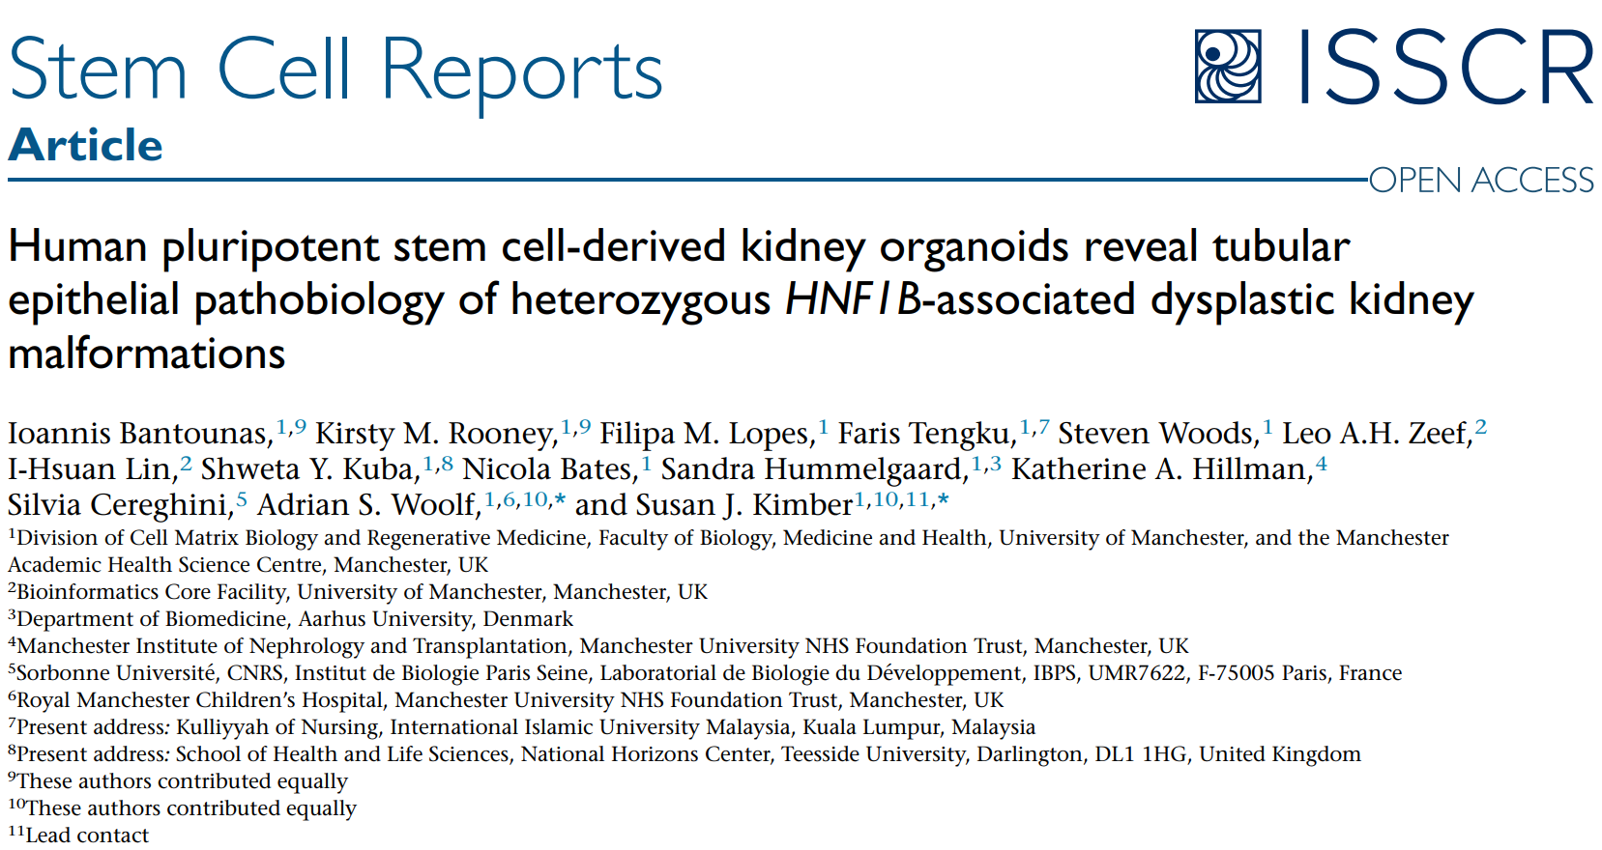
Χρήση οργανοειδών για τη μελέτη αναπτυξιακών δυσπλασιών του νεφρού

Slide 31
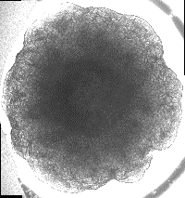
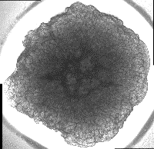
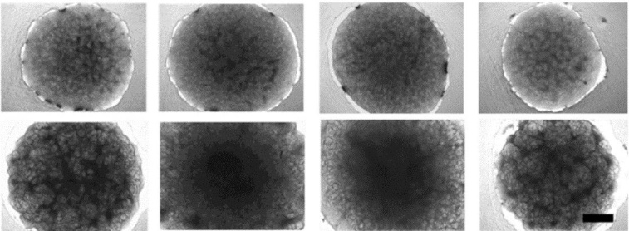
Χρήση οργανοειδών για τη μελέτη αναπτυξιακών δυσπλασιών του νεφρού
Βλαστοκυτταρικές σειρές με μεταλλάξεις στο HNF1B:
(i) hESCs μέσω CRISPR
(ii) iPSCs από ασθενείς
TF173B
HNF1B ^{+/+}
HNF1B^{+/ΔExon9}
CRISPR-HNF1B^{+/-}
Control
TF172D HNF1B^{+/ΔExon9}
TF171A HNF1B^{+/ΔExon9}
TF173B
HNF1B ^{+/+}
TF172D HNF1B^{+/ΔExon9}
TF171A HNF1B^{+/ΔExon9}
Rooney et al., (2021). Nephron, 145:285–296
Bantounas, Rooney et al (2024). Stem Cell Reports. 19(6):859-876

Slide 32
Σύγκριση μεταγραφώματος και ποσοτικοποίηση κυτταρικών τύπων – single cell-RNAseq
Non-mutant
Mutant
Bantounas, Rooney et al (2024). Stem Cell Reports. 19(6):859-876

Slide 33
Σύγκριση μεταγραφώματος και ποσοτικοποίηση κυτταρικών τύπων – single cell-RNAseq
Bantounas, Rooney et al (2024). Stem Cell Reports. 19(6):859-876

Slide 34
Ασκηση 4α: Πώς διαφέρουν ως προς τους διφορετικούς κυτταρικούς πληθυσμούς τα δύο οργανοειδή;
Ασκηση 4β: Με βάση αυτές τις διαφορές, σε ποια σημεία του νεφρού περιμένουμε να υπάρχει δυσλειτουργία;

Slide 35
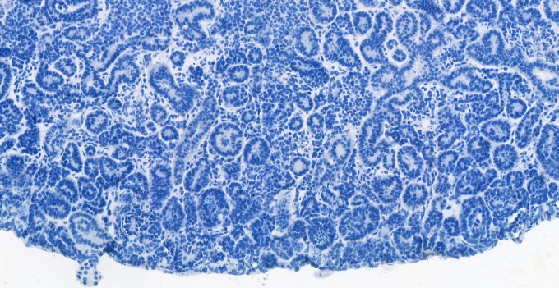
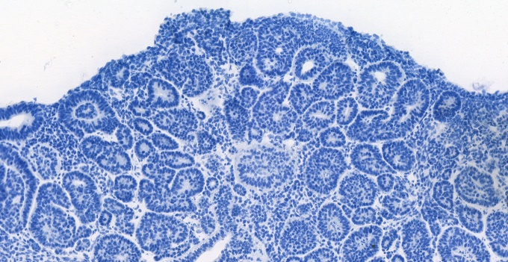
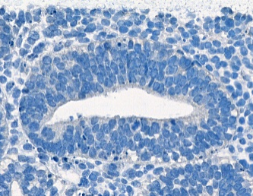
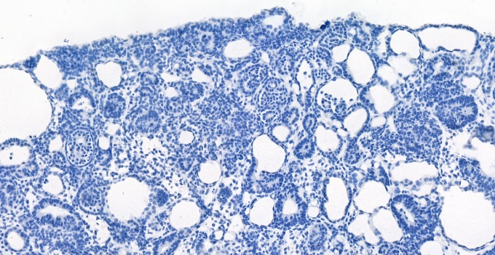
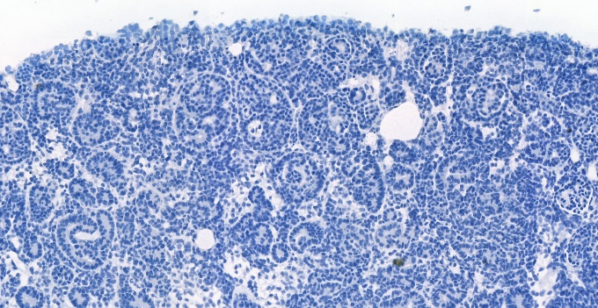
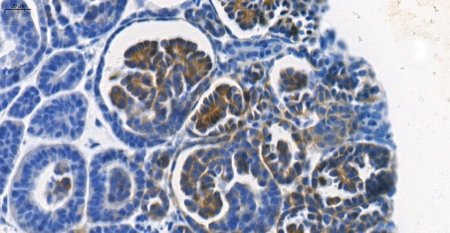
Control
HNF1B^{+/-}
Σύγκριση ανατομίας και φυσιολογίας
Control
HNF1B^{+/-}
Non-mutant
HNF1B^{+/-}
LTL
Control
CUBN
Proximal Tubules
LRP2
+Forskolin
SYNPO
Glomeruli
Bantounas, Rooney et al (2024). Stem Cell Reports. 19(6):859-876

Slide 36
Περίγραμμα μαθήματος
Σύντομη εισαγωγή στη χρήση πολυδύναμων βλαστοκυττάρων για την ανάπτυξη μοντέλων ασθενειών
Πολύ (!) σύντομη εισαγωγή στην ανάπτυξη του νεφρού
Διαφοροποίηση προς νεφρικό ιστό σε δύο και σε τρεις διαστάσεις
Αναπαράσταση γενετικών/αναπτυξιακών ασθενειών του νεφρού
Ανοιχτά ζητήματα και τρέχουσα έρευνα

Slide 37
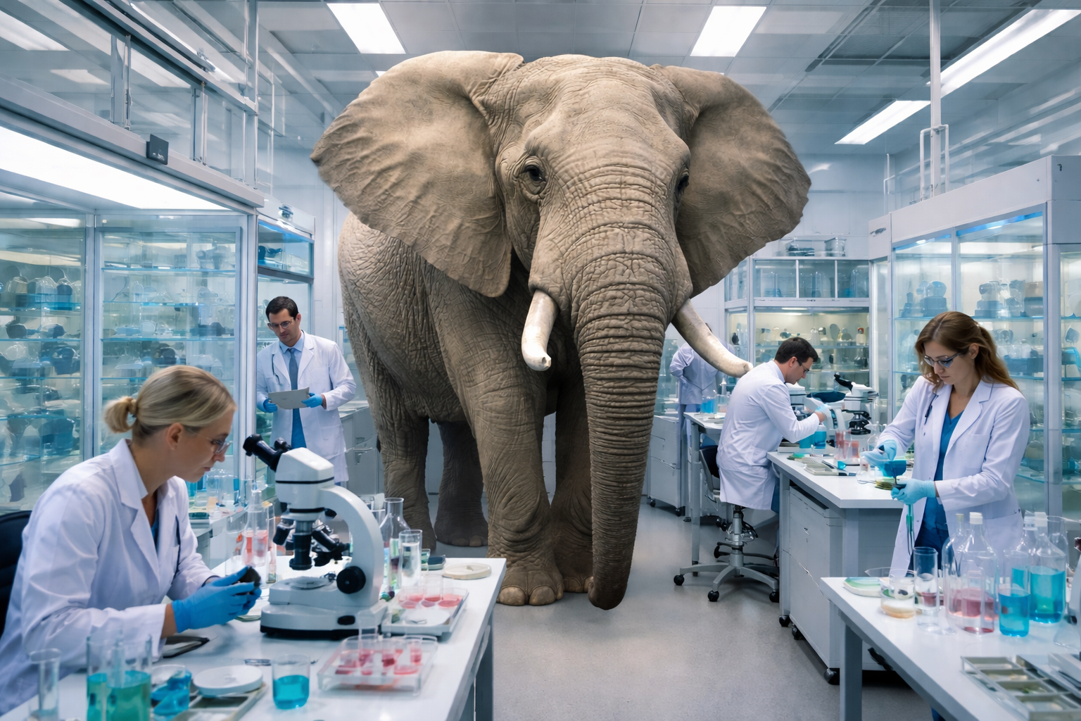
Ανοιχτά ζητήματα και τρέχουσα έρευνα
Μεταβλητότητα / επαναληψιμότητα διαφοροποίησης
Οργανοειδή που να αντιπροσωπεύουν όλο το νεφρό → Assembloids
Αγγείωση!
Αναπτυξιακή φάση; (To μοριακό αποτύπωμα είναι πιο κοντά σε εμβρυϊκό νεφρό)

Slide 38
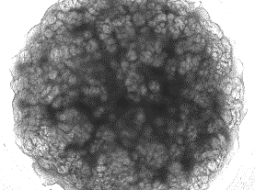
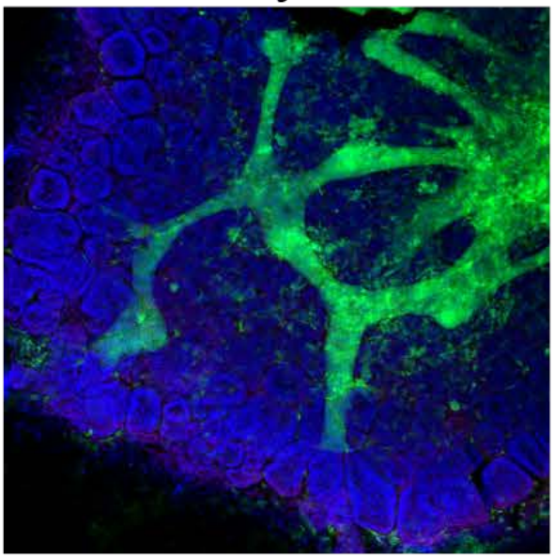


Το επόμενο βήμα: Assembloids
Προσομοίωση ολόκληρου του νεφρού
Οργανοειδή Νεφώνων
Ioannis Bantounas, Faris Tengku, UoM
Οργανοειδή Συλλεκτικού Πόρου
Shi et al., (2025). Cell Stem Cell, 32, 1055-1070.e8
Shuruq Almuwallad, UoM

Slide 39

Το επόμενο βήμα: Assembloids
Shi et al., (2025). Cell Stem Cell, 32, 1055-1070.e8

Slide 40



Αγγείωση
Αλλά: Δεν μπορούμε (ακόμα) in vitro να «πείσουμε» τα αγγεία να εισέλθουν στην κάψα του Bowman!
Μπορούμε να βελτιώσουμε την αγγείωση
Οργανοειδή in vitro
Εμφυτευμένος ιστός in vivo
Control
Anti-miR-199a-3p
PECAM1
PECAM1
PECAM1
*
Από τον εμφυτευμένο ιστό
g
Από τον οργανισμό
PECAM
Luciferase
Bantounas et al (2021). Stem Cell Reports, 16(1):134-148
Bantounas et al (2018). Stem Cell Reports, 10(3):766-779

Slide 41
Επιπλέον Υλικό

Slide 42

Little, M.H., Wilson, S.B. Advances and continuing challenges in differentiation of stem cells to human kidney tissue. Nat Rev Nephrol 22, 122–136 (2026). https://doi.org/10.1038/s41581-025-01018-0

Slide 43

Little, M.H., Wilson, S.B. Advances and continuing challenges in differentiation of stem cells to human kidney tissue. Nat Rev Nephrol 22, 122–136 (2026). https://doi.org/10.1038/s41581-025-01018-0

Slide 44
Βιβλιογραφία
Reviews
1. Little, M.H., and Wilson, S.B. (2026). Advances and continuing challenges in differentiation of stem cells to human kidney tissue. Nat Rev Nephrol 22, 122-136. 10.1038/s41581-025-01018-0.
Rooney, K.M., Woolf, A.S., and Kimber, S.J. (2021). Towards Modelling Genetic Kidney Diseases with Human Pluripotent Stem Cells. Nephron 145, 285-296. 10.1159/000514018.
Original Research
Takasato, M., Er, P.X., Becroft, M., Vanslambrouck, J.M., Stanley, E.G., Elefanty, A.G., and Little, M.H. (2014). Directing human embryonic stem cell differentiation towards a renal lineage generates a self-organizing kidney. Nat Cell Biol 16, 118-126. 10.1038/ncb2894
Takasato, M., Er, P.X., Chiu, H.S., Maier, B., Baillie, G.J., Ferguson, C., Parton, R.G., Wolvetang, E.J., Roost, M.S., Chuva de Sousa Lopes, S.M., and Little, M.H. (2015). Kidney organoids from human iPS cells contain multiple lineages and model human nephrogenesis. Nature 526, 564-568. 10.1038/nature15695
Bantounas, I., Ranjzad, P., Tengku, F., Silajdzic, E., Forster, D., Asselin, M.C., Lewis, P., Lennon, R., Plagge, A., Wang, Q., et al. (2018). Generation of Functioning Nephrons by Implanting Human Pluripotent Stem Cell-Derived Kidney Progenitors. Stem Cell Reports 10, 766-779. S2213-6711(18)30034-1 [pii] doi: 10.1016/j.stemcr.2018.01.008.
6. Bantounas, I., Rooney, K.M., Lopes, F.M., Tengku, F., Woods, S., Zeef, L.A.H., Lin, I.H., Kuba, S.Y., Bates, N., Hummelgaard, S., et al. (2024). Human pluripotent stem cell-derived kidney organoids reveal tubular epithelial pathobiology of heterozygous HNF1B-associated dysplastic kidney malformations. Stem Cell Reports 19, 859-876. 10.1016/j.stemcr.2024.04.011.

